Slide 1
CHUYÊN ĐỀ CUỐI KỲ · SỐ 06
90
sản phẩm sau hợp nhất
Phân tích bán hàng,
quản lý tồn kho và
phân nhóm khách hàng
1.200
đơn hàng · 3.274 dòng
R² 0,79
dự đoán giá trị đơn
Lập trình cho Khoa học dữ liệu · Nhà sách và văn phòng phẩm
Học viên: Đỗ Thị Lan MSSV: 2582003122
Giảng viên: Nguyễn Duy Hàm Tháng 08/2026
F1 0,98
cảnh báo tồn kho

Slide 2
NỘI DUNG
Trình tự trình bày
01
Bài toán và câu hỏi nghiên cứu
02
Dữ liệu, nguồn và phạm vi
03
Kiến trúc dữ liệu & OOP kho
04
EDA bán hàng và tồn kho
05
Học máy: giá trị đơn & cảnh báo
06
RFM, K-Means và chiến lược
Chuyên đề 6 — Phân tích bán hàng, tồn kho và phân nhóm khách hàng
02

Slide 3
BỐI CẢNH
Bài toán và mục tiêu
MỤC TIÊU HỆ THỐNG
6 CÂU HỎI NGHIÊN CỨU
Nhập / xuất / điều chỉnh kho có nhật ký
1
Danh mục / kênh nào doanh thu lớn nhất?
Chặn tồn kho âm, rollback khi thiếu hàng
2
Sản phẩm bán chạy, chậm, mua cùng nhau?
Phân tích doanh thu và cặp sản phẩm
3
Thời điểm nào doanh thu cao nhất?
Dự đoán giá trị đơn hàng
4
Khách hàng chia thành nhóm RFM nào?
Cảnh báo sản phẩm dưới reorder
Phân nhóm khách hàng RFM
5
Dự đoán giá trị đơn sai số bao nhiêu?
6
Sản phẩm nào nguy cơ dưới cảnh báo?
Chuyên đề 6 — Phân tích bán hàng, tồn kho và phân nhóm khách hàng
03

Slide 4
DỮ LIỆU
Nguồn dữ liệu và quy mô
90
SẢN PHẨM
220
KHÁCH HÀNG
1.200
ĐƠN HÀNG
3.274
DÒNG CHI TIẾT
3.396
GIAO DỊCH KHO
Nguồn | Số SP | Loại
Giảng viên cung cấp | 60 | lecturer
DummyJSON Products API | 15 | public_api
Books to Scrape | 15 | public_website
HTML mẫu (không tính SP mới) | 60 | practice
MINH BẠCH DỮ LIỆU
Giá USD × 25.000, GBP × 33.000
Cột simulated_fields ghi trường mô phỏng
Giao dịch synthetic, seed = 42
Không có dữ liệu khách hàng thật
Không vượt CAPTCHA hoặc chống bot
Chuyên đề 6 — Phân tích bán hàng, tồn kho và phân nhóm khách hàng
04

Slide 5
KIẾN TRÚC
Pipeline dữ liệu và OOP quản lý kho
RAW
CLEAN
FACT
EDA
ML
RFM
7 LỚP THEO ĐỀ CƯƠNG
KIỂM SOÁT NGHIỆP VỤ
Product · Customer · Order · OrderItem
Từ chối giao dịch làm âm kho
InventoryTransaction
Ghi inventory_log.csv + error_log.txt
InventoryManager — nhập/xuất/điều chỉnh
Lưu trạng thái trước / sau
SalesManager — tạo đơn, trừ kho, rollback
Merge validate many-to-one
3.274 dòng fact, không phình dòng
Chuyên đề 6 — Phân tích bán hàng, tồn kho và phân nhóm khách hàng
05

Slide 6
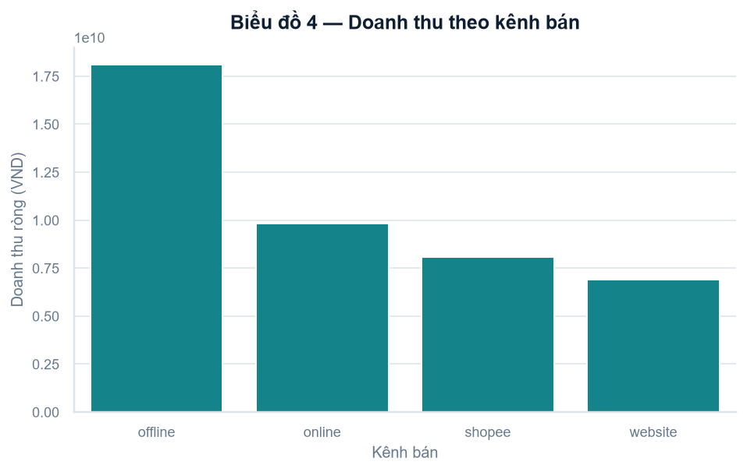
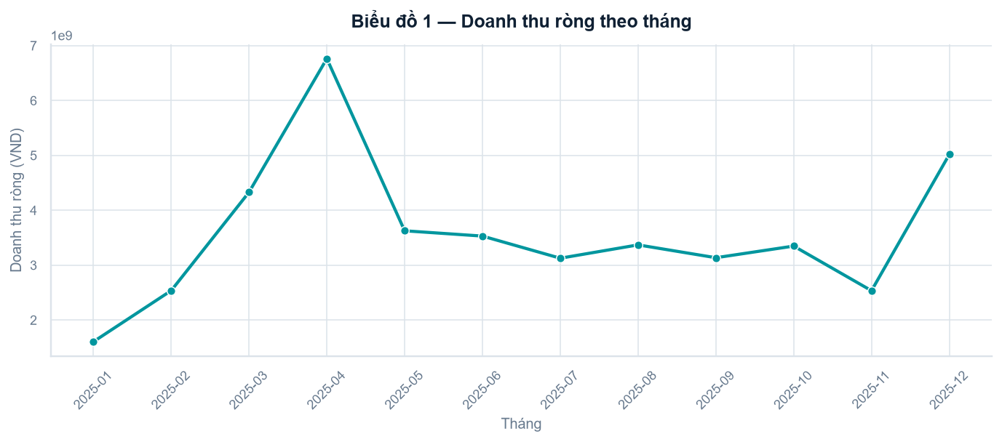
EDA
Doanh thu theo thời gian và kênh bán
2025-04
THÁNG ĐỈNH DOANH THU
~42%
TỶ TRỌNG KÊNH OFFLINE
TP. HCM
THÀNH PHỐ DẪN ĐẦU
Chuyên đề 6 — Phân tích bán hàng, tồn kho và phân nhóm khách hàng
06

Slide 7
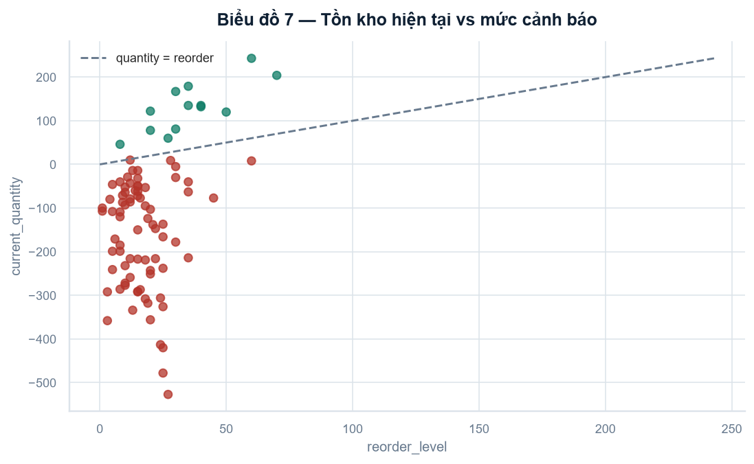
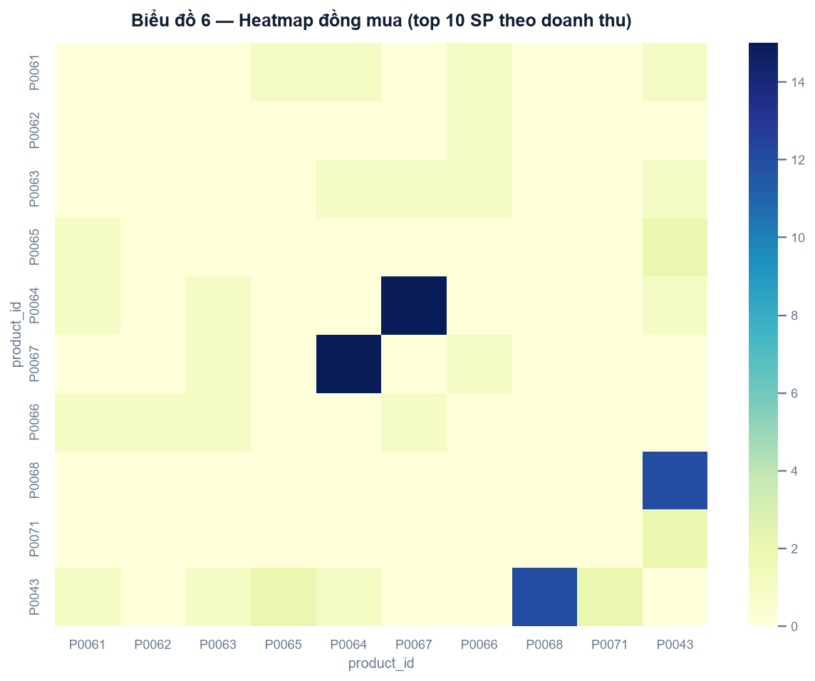
EDA
Sản phẩm, cặp mua cùng và tồn kho
77/90
SP DƯỚI HOẶC BẰNG REORDER
P0064–P0067
CẶP ĐỒNG MUA MẠNH NHẤT
Lệch phải
PHÂN BỐ GIÁ TRỊ ĐƠN
Chuyên đề 6 — Phân tích bán hàng, tồn kho và phân nhóm khách hàng
07

Slide 8
HỌC MÁY
Dự đoán giá trị đơn hàng (hồi quy)
Mô hình | MAE (triệu) | RMSE (triệu) | R²
DummyRegressor (baseline) | 44.0 | 82.6 | -0.014
LinearRegression | 33.3 | 73.4 | 0.198
DecisionTreeRegressor | 10.8 | 37.9 | 0.787
MÔ HÌNH TỐT NHẤT
Decision Tree
MAE ≈ 10,8 triệu · R² ≈ 0,79
THIẾT LẬP VÀ PHÂN TÍCH SAI SỐ
Chia train/test 900/300 trước khi fit; dùng Pipeline + ColumnTransformer
Đặc trưng: số dòng, số lượng, giá TB, discount, tháng, thứ, kênh, thành phố, loại KH
10 case sai lớn nhất: đơn có avg_selling_price rất cao hoặc cấu trúc số lượng hiếm
Chuyên đề 6 — Phân tích bán hàng, tồn kho và phân nhóm khách hàng
08

Slide 9
HỌC MÁY
Phân lớp cảnh báo tồn kho thấp
Mô hình | Accuracy | Precision | Recall | F1
DummyClassifier (baseline) | 0.852 | 0.852 | 1.000 | 0.920
LogisticRegression | 0.926 | 1.000 | 0.913 | 0.955
DecisionTreeClassifier | 0.963 | 1.000 | 0.957 | 0.978
KẾT QUẢ
F1 ≈ 0,98
1 dự đoán sai trên test
CHỐNG RÒ RỈ VÀ LƯU Ý ĐÁNH GIÁ
Nhãn: current_quantity ≤ reorder_level
Chỉ dùng đặc trưng đầu kỳ + bán/nhập nửa đầu năm 2025 để tránh rò rỉ
Lớp dương ~85% → ưu tiên Precision / Recall / F1 thay vì Accuracy
Chuyên đề 6 — Phân tích bán hàng, tồn kho và phân nhóm khách hàng
09

Slide 10
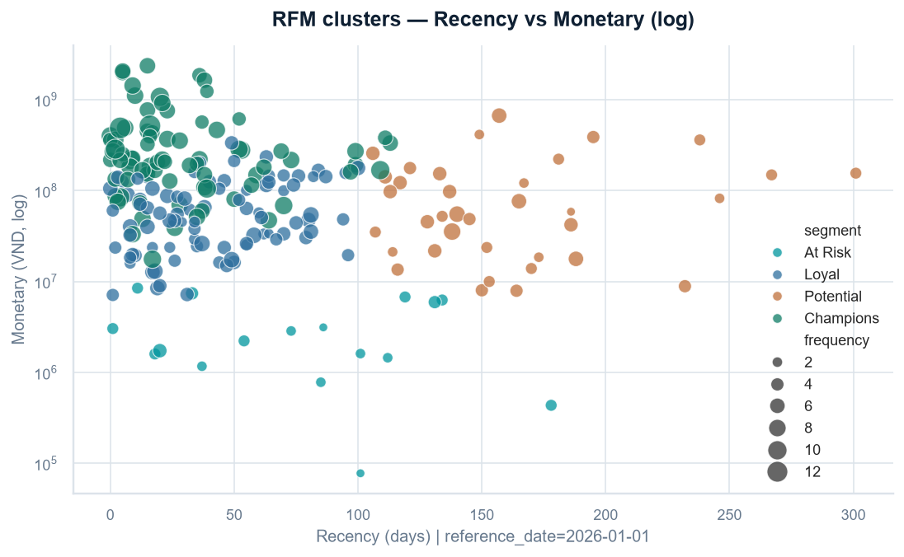
PHÂN CỤM
RFM và K-Means phân nhóm khách hàng
Phân khúc | Số KH | Recency | Frequency
Champions | 78 | 30 | 7.7
Loyal | 88 | 41 | 4.7
Potential | 36 | 161 | 4.0
At Risk | 17 | 76 | 2.7
CHIẾN LƯỢC
Champions — ưu đãi VIP, giữ chân
Loyal — upsell, tích điểm
THIẾT LẬP
Potential — coupon kích hoạt
reference_date = 2026-01-01 · k = 4 · log1p(Monetary)
At Risk — win-back có thời hạn
Chuyên đề 6 — Phân tích bán hàng, tồn kho và phân nhóm khách hàng
10

Slide 11
TỔNG KẾT
Kết luận, giới hạn và hướng phát triển
ĐÃ ĐẠT
GIỚI HẠN
HƯỚNG PHÁT TRIỂN
OOP kho có nhật ký
Giao dịch synthetic
Dữ liệu bán hàng thật ẩn danh
NumPy · Pandas · Merge/Pivot
FX cố định làm lệch doanh thu
Dự báo nhu cầu theo sản phẩm
10+ biểu đồ có nhận xét
Chỉ 90 SP cho bài tồn kho
Hiệu chỉnh ngưỡng reorder
Baseline + 2 mô hình
Lớp low_stock mất cân bằng
Theo dõi drift mô hình
RFM + K-Means
Chưa đánh giá theo thời gian
Kiểm thử và version dữ liệu
Pipeline chạy 1 lệnh
Chuyên đề 6 — Phân tích bán hàng, tồn kho và phân nhóm khách hàng
11

Slide 12
Cảm ơn đã lắng nghe
Chạy lại pipeline: python src/run_all.py
Demo hệ thống: python -m streamlit run src/app_dashboard.py

